Slide 1
VY_32_INOVACE_IKTO2_0360 PCH
Výukový materiál v rámci projektu OPVK 1.5 Peníze středním školám Číslo projektu: CZ.1.07/1.5.00/34.0883 Název projektu: Rozvoj vzdělanosti Číslo šablony: III/2 Datum vytvoření: 01.11. 2012 Autor: Mgr. Lenka Pchálková Určeno pro předmět: Informační a komunikační technologie Tematická oblast: Informační zdroje, elektronická komunikace, komunikační a přenosové možnosti Internetu Obor vzdělání: Obchodník (66-41-L/01) 2. ročník Název výukového materiálu: Prezentace Vyhledávání v internetu (katalog)
Popis využití: Žák se seznámí s pojmem katalogový vyhledávač. Prezentace obsahuje řešený příklad vyhledávání v katalogu. otázky v závěru žák řeší na základě zkušeností.
Čas: 15 minut.

Slide 2
Vyhledávání v internetu (katalog)

Slide 3
Katalogový vyhledávač
Internetový vyhledávač je služba.
Nabízí přehledné seřazení internetových stránek ve své databázi (katalogu).
Stránky jsou zařazeny v kategoriích.
Neukládá obsah stránek.
Jsou obvykle omezeny regionálně (území ČR).
Hledání probíhá buď procházením jednotlivými kategoriemi, nebo zadáním klíčového slova (prohledává pouze údaje v názvu stránek, firmy, vlastníky, ...).
Používáme, když nemáme konkrétní představu o tom, co hledáme. (Např. střední školy v Ostravě)

Slide 4
Příklad – zadání
V Moravskoslezském kraji nalezněte střední školy poskytující vzdělání ukončené maturitní zkouškou. Zaměřte se na vzdělání v oblasti služeb.
Hledejte pomocí vyhledávacího katalogu.

Slide 5
Příklad – řešení
Promyslím, co hledám:
škola, střední, zaměření na obchod, služby, kraj Moravskoslezský.
Zvolím katalogový vyhledávač :
např. www.seznam.cz , www.navrcholu.cz www.centrum.cz, www.zdroj.cz, …
Na stránce katalogu vyberu vhodnou kategorii, týkající se škol:
instituce, firmy, vzdělávání, …
Pokračuji ve výběru vhodných podkategorií a zpřesňuji vyhledávání.
Jásám, střední školy nalezeny …
Vybírám další možnost vyhledávání. Vím, že v jednom katalogu nemusí být vše…

Slide 6
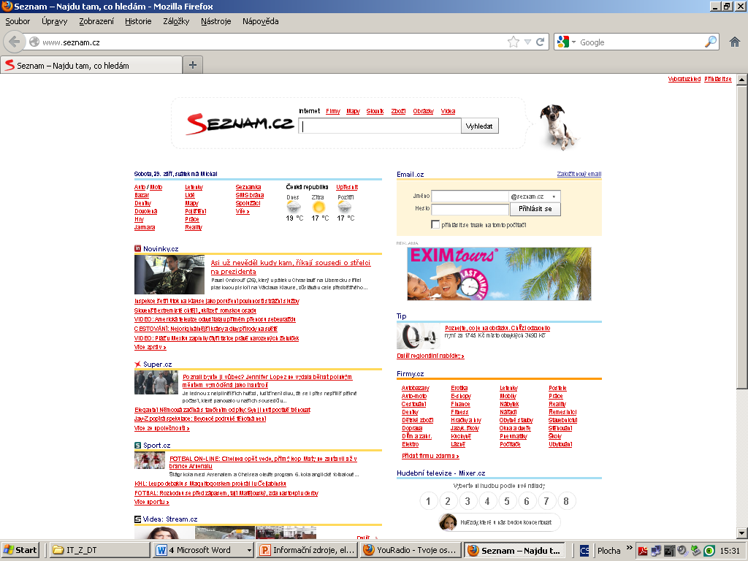
Stránka katalogu www.seznam.cz
Další služby:
Mapy Slovník …
Další služby: vyhledávání pomocí klíčového slova
Základní charakteristika
hierarchická soustava kategorií a podkategorií
Další služby:
Elektronická pošta
Reklama
Další služby: Zprávy
Reklama

Slide 7
V katalogu vyhledáme kategorii
Reklama
Školy nalezneme
v kategorii: Firmy.
Otevřeme.

Slide 8
Vybíráme kategorii
V podkategorii Vzdělávací instituce
otevřeme kategorii Střední školy.

Slide 9
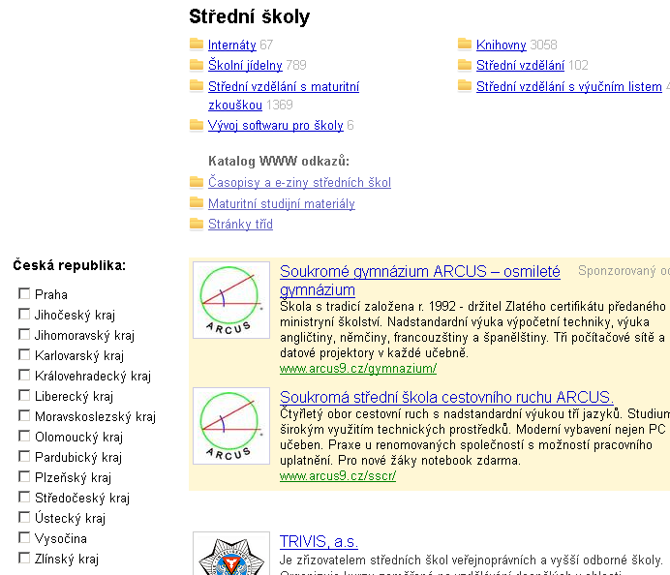
Vybíráme kategorii, zpřesňujeme
V podkategorii Střední školy otevřeme kategorii
Střední vzdělání s maturitní zkouškou.
Výběr omezíme na Moravskoslezský kraj.

Slide 10
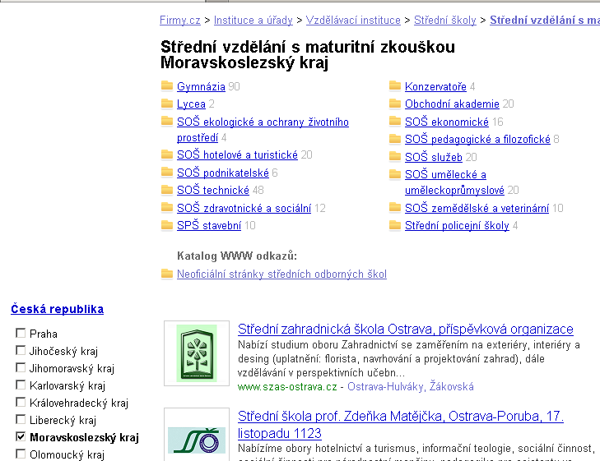
Vyhledáme kategorii, zpřesňujeme
V podkategorii
Střední vzdělání s maturitní zkouškou Moravskoslezský kraj
otevřeme kategorii SOŠ služeb.

Slide 11
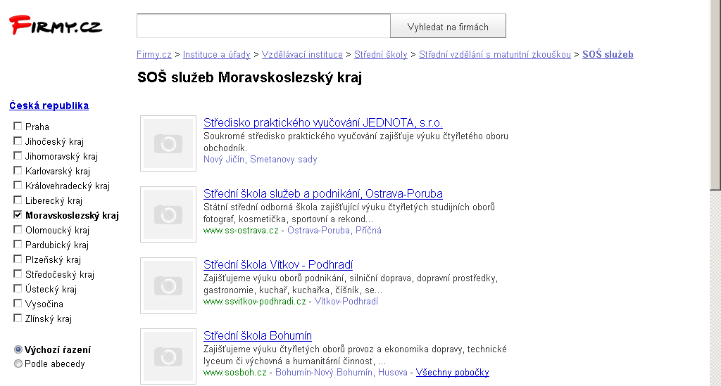
Přehled středních škol
Příklad vyřešen.
Nalezeny střední školy podle zadání.

Slide 12
Vyhledávání v katalogu – závěr
Pro vyhledávání jsme použili katalog stránky www.seznam.cz a prošli jsme kategoriemi:
Firmy.cz > Instituce a úřady > Vzdělávací instituce > Střední školy > Střední vzdělání s maturitní zkouškou > SOŠ služeb
V přehledu jsme našli odkaz i na naši školu www.ss-ostrava.cz.

Slide 13
Přemýšlejte:
Je řešení našeho příkladu jediné možné?
Je jisté, že nalezený seznam škol je úplný?
Nabízí katalogový vyhledávač možnost hledat podle klíčových slov? Vyzkoušejte.
Kdy je výhodné použít k vyhledávání katalog?

Slide 14
Použitá literatura a internetové zdroje
ROUBAL, Pavel. Informatika a výpočetní technika pro střední školy: teoretická učebnice. Vyd. 1. Brno: Computer Press, 2010, 103 s. ISBN 978-80-251-3228-9.
NAVRÁTIL, Pavel. S počítačem nejen k maturitě - 1. díl. 7. vyd. Computer Media, spol. s r.o., 2009. ISBN 978-80-7402-020-9.
VAŇKOVÁ , Jana . Teorie informace v gymnaziálním kurzu informatiky. Metodický portál: Články [online]. 14. 12. 2011, [cit. 2012-10-08]. Dostupný z WWW: <http://clanky.rvp.cz/clanek/c/g/14121/TEORIE-INFORMACE-V-GYMNAZIALNIM-KURZU-INFORMATIKY.html>. ISSN 1802-4785.
Kliparty viz Galerie médií Microsoft PowerPoint.

